Slide 1
Kofeinizmus
A jeho škodlivosť.

Slide 2
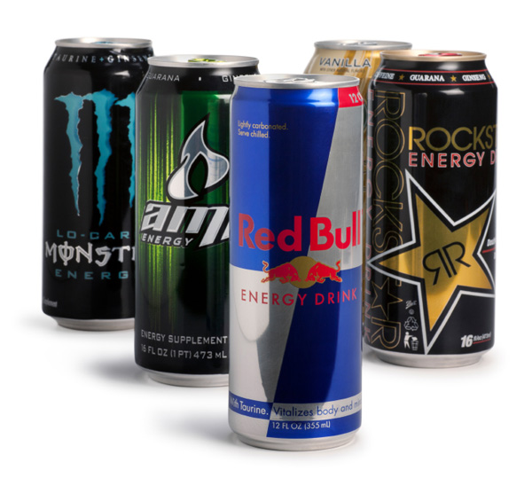
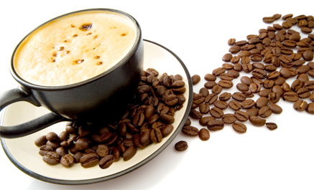
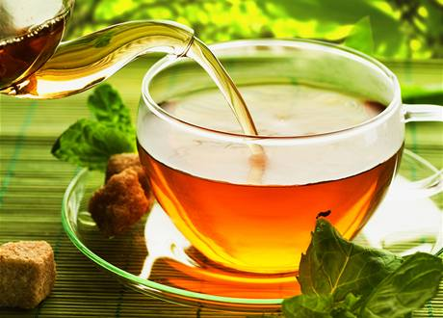
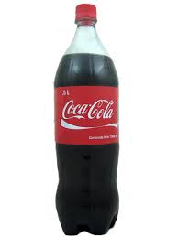
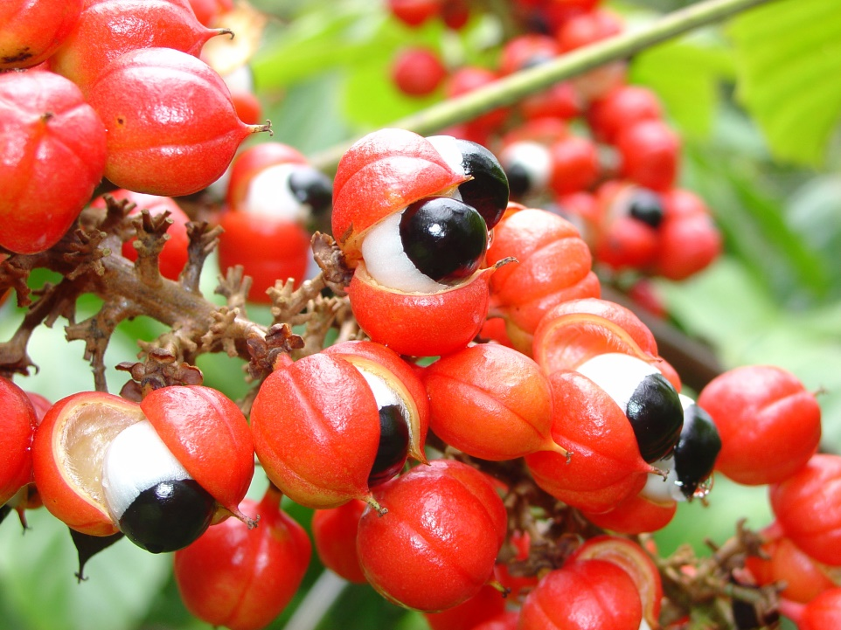
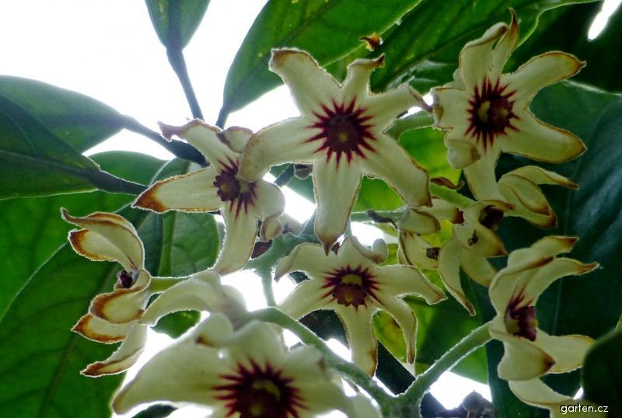
Čo to vlastne je?

Slide 3
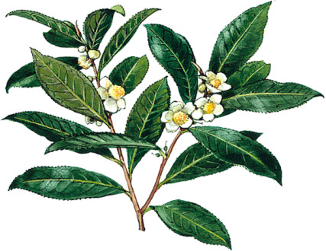
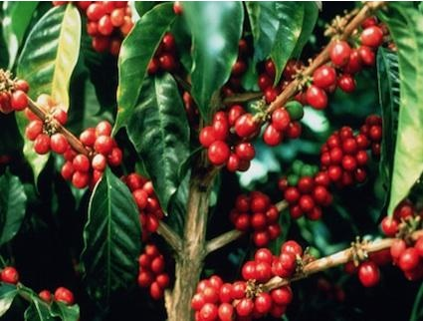
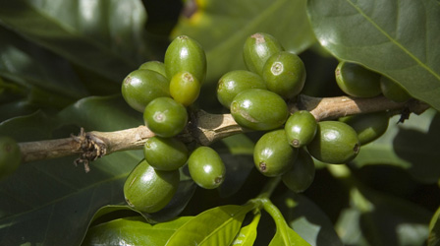
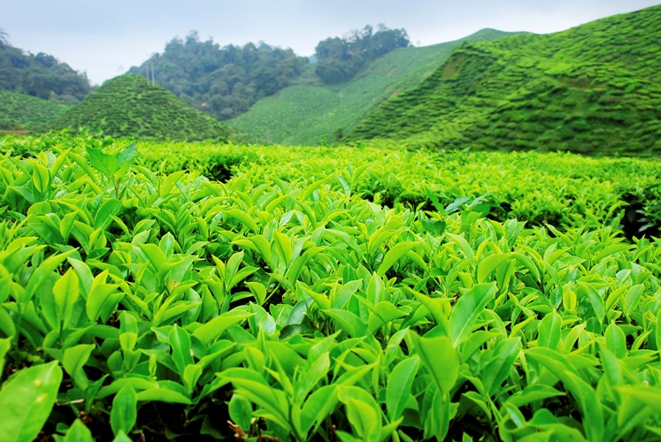
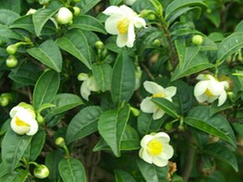
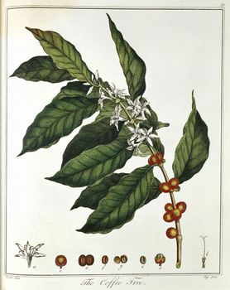
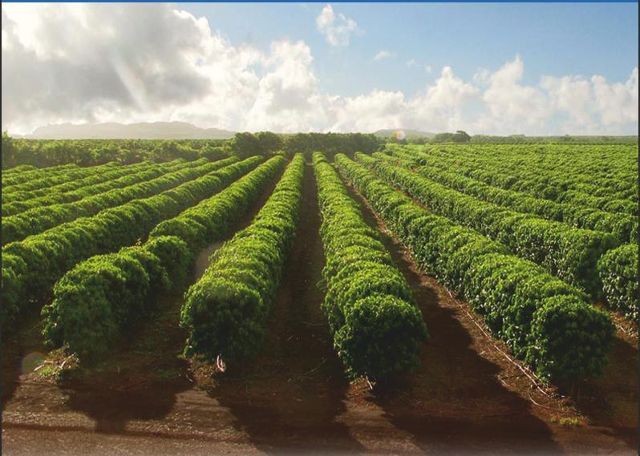
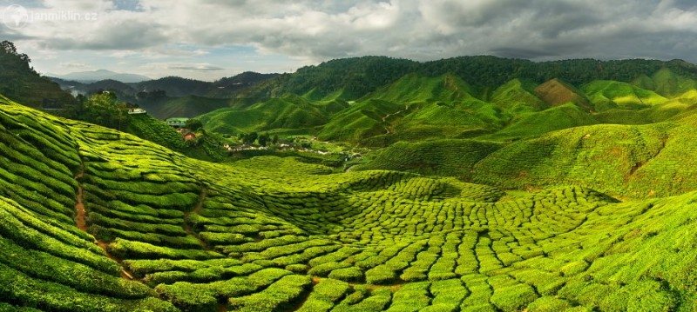
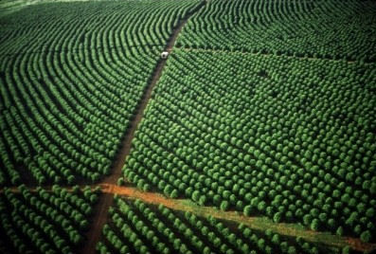
Plantáže

Slide 4
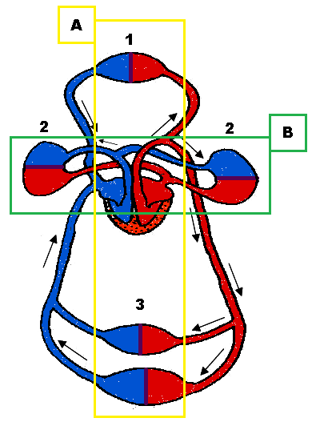
Účinky kávy a kofeínu
Krvný obeh
Distribúcia
Bdelosť
Pozornosť
Blokuje špecifické receptory adenozínu
Zužovanie ciev
Tlmenie bolesti

Slide 5
Škodlivosť
Závislosť
Krvný tlak
Cholesterol v krvi
Srdcovo cievne ochorenia

Slide 6
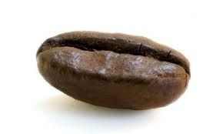
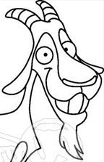
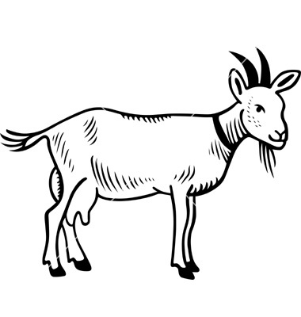
Kde sa zjavila káva?

Slide 7
Zdroje
http://www.zones.sk/studentske-prace/chemia/8447-kofeinizmus/
http://fit.server.sk/vyziva/kava/
http://referaty.atlas.sk/prirodne-vedy/biologia-a-geologia/34249/?print=1
www.eufic&.org/article/sk/4/13/artid/caffeine-health/

Slide 8
Ďakujeme za (ne)pozornosť
Michaela Sotáková a Ivana Vavreková
3.C GJAR
2014/2015

